Slide 1
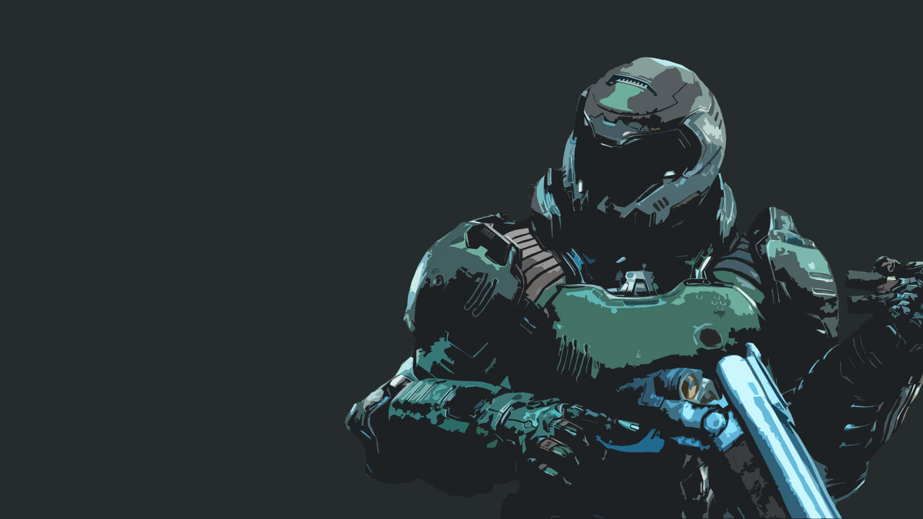
DOOM
Murilo Borges
Turma 113DS

Slide 2
Sumário

Slide 3
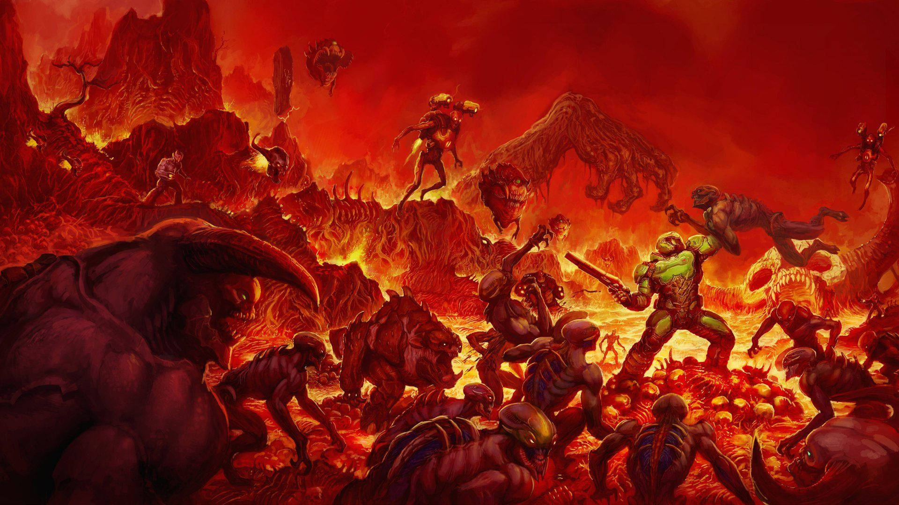
Série de jogos DOOM
A série de jogos DOOM até o momento é constituida por 6 jogos principais, que são:
DOOM (1993)
DOOM II: Hell on Earth (1994)
DOOM 64 (1997)
DOOM 3 (2004)
DOOM (2016)
DOOM ETERNAL (2020)

